Slide 1
算法设计与分析
授课教师：刘伟
电 话：15389070097
邮 件：bme_liuwei@163.com
QQ：1071271580
办 公 室：长安校区东区 FZ136 室

Slide 2
上机注意事项
容易出现的问题
（1）准备工作不足
（2）程序设计风格不友好
（3）测试用例设计不全面
（4）上机报告撰写不认真
（5）上机报告排版不规范

Slide 3
上机题目
【上机题目】最优分解问题（第 4 版教材 P113 4-15 题）。
最优分解问题：设 n 是一个正整数。现在要求将 n 分解为若干互不相同的自然数的和，且使这些自然数的乘积最大。如 10 = 3 + 7 = 4 + 6 = 2 + 3 + 5 = ……
最大乘积为：2 * 3 * 5 = 30

Slide 4
上机题目
（仔细阅读给定的源代码 IntOptDecomposition.cpp，补充完整代码，使程序运行结果正确）

Slide 5
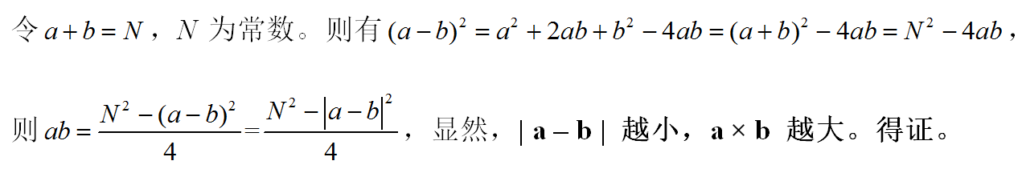
上机题目
【分析】设计算法之前，先证明整数的一个性质：若 a + b = N（常数），则 | a – b | 越小，a × b 越大。
【证明】

Slide 6
上机题目
根据最优分解问题的定义，当 n < 4 时对 n 的分解的乘积是小于 n 的；当 n 大于或等于 4 时，n = 1 + ( n – 1 ) 因子的乘积也是小于 n 的，所以 n = a + ( n – a )，2 ≤ a ≤ n - 2，可以保证乘积大于 n，即越分解乘积越大。

Slide 7
上机题目
根据前面证明的性质，可以采用如下贪心策略：将 n 分成从 2 开始的连续自然数的和。如果最后剩下一个数，将此数在后项优先的方式下均匀地分给前面各项。该贪心策略首先保证了正整数所分解出的因子之差的绝对值最小，即 | a – b |最小；同时又可以将其分解成尽可能多的因子，且因子的值较大，确保最终所分解的自然数的乘积可以取得最大值。

Slide 8
上机题目
给出的源代码中各个函数的功能为： DoIntOptDecomposition：整数最优分解

Slide 9
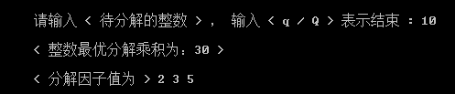
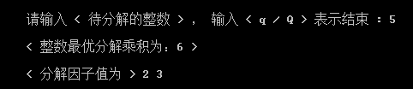
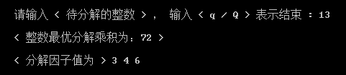
上机题目
程序运行结果示意图

Slide 10
上机题目
【测试数据要求】
（1）10 = 2 + 3 + 5，乘积为 30
（2）随机例子

Slide 11
欢迎各位同学
批评指正！

